Slide 1


Slide 2
מבנה הספר:
הספר מחולק למצוות על פי הפרשות בהן הן מופיעות בתורה, ובנוי מתרי"ג מצוות. כל מצווה כוללת את הסעיפים הבאים:
הגדרת המצווה- המקור בתורה ובחז"ל
שורש המצווה- ההסבר, הטעם למצווה הזו
דיני המצווה- ההלכות שנלמדות מהמצווה
למעשה- מתי עושים אותה, היכן היא נוהגת את מי היא מחייבת ומה העונש.

Slide 3
הגדרת המצווה- המקור בתורה ובחז"ל
שורש המצווה- ההסבר, הטעם למצווה הזו
דיני המצווה- ההלכות שנלמדות מהמצווה
למעשה- מתי עושים אותה, היכן היא נוהגת את מי היא מחייבת ומה העונש.

Slide 4
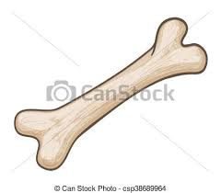
הגדרת המצווה- המקור בתורה ובחז"ל
שלא לשבור עצם מכל עצמות הפסח
שנאמר: "ועצם לא תשברו בו" [שמות י"ב, מ"ו].

Slide 5
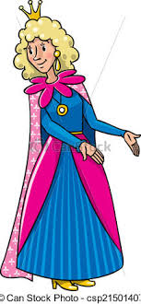
שורש המצווה- ההסבר, הטעם למצווה הזו
לזכור נסי מצרים כמו שכתבנו באחרות.
וגם זה גזע מן השורש הנזכר, שאין כבוד לבני מלכים ויועצי ארץ לגרור העצמות ולשוברם ככלבים, לא יאות לעשות ככה, כי אם לעניי העם הרעבים.
ועל כן בתחילת בואנו להיות סגולת כל העמים, ממלכת כהנים וגוי קדוש (שם יט ו), ובכל שנה ושנה באותו הזמן, ראוי לנו לעשות מעשים המראים בנו המעלה הגדולה שעלינו בה באותה שעה. ומתוך המעשה והדמיון שאנחנו עושין, נקבע בנפשותינו הדבר לעולם.

Slide 6
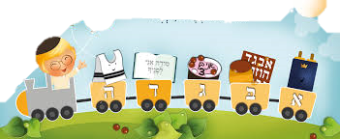
שורש המצווה- ההסבר, הטעם למצווה הזו- המשך
ואל תחשב בני לתפוש על דברי ולומר: ולמה יצוה אותנו ה’ יתברך לעשות כל אלה לזיכרון אותו הנס, והלא בזכרון אחד יעלה הדבר במחשבתנו ולא ישכח מפי זרענו? דע, כי לא מחכמה תתפשני על זה, ומחשבת הנוער ישיאך לדבר כן. ועתה בני, אם בינה שמעה זאת, והטה אזנך ושמע (משלי כב יז), אלמדך להועיל בתורה ובמצות.

Slide 7
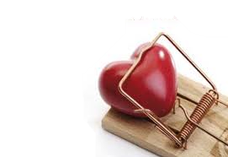
שורש המצווה- ההסבר, הטעם למצווה הזו- המשך
דע, כי האדם נפעל כפי פעולותיו, ולבו וכל מחשבתיו תמיד אחר מעשיו שהוא עוסק בהם אם טוב ואם רע.
ואפילו רשע גמור בלבבו וכל יצר מחשבות לבו רק רע כל היום, אם יערה רוחו וישים השתדלותו ועסקו בהתמדה בתורה ובמצות, ואפילו שלא לשם שמים, מיד ינטה אל הטוב, ומתוך שלא לשמה בא לשמה, ובכוח מעשיו ימית היצר הרע, כי אחרי הפעולות נמשכים הלבבות.
ואפילו אם יהיה אדם צדיק גמור ולבבו ישר ותמים, חפץ בתורה ובמצות, אם יעסוק תמיד בדברים של דופי, כאלו תאמר דרך משל שהכריחו המלך ומינהו באמנות רעה, באמת אם כל עסקו תמיד כל היום באותו אמנות, ישוב לזמן מן הזמנים מצדקת לבו להיות רשע גמור, כי ידוע הדבר ואמת שכל האדם נפעל כפי פעולותיו כמו שאמרנו.

Slide 8
שורש המצווה- ההסבר, הטעם למצווה הזו- המשך
ועל כן אמרו חכמים ז''ל (מכות כג, ב) :
רצה הקב''ה לזכות את ישראל לפיכך הרבה להם תורה ומצות, כדי להתפיס בהן כל מחשבותינו ולהיות בהן כל עסקינו להטיב לנו באחריתנו.
כי מתוך הפעולות הטובות אנחנו נפעלים להיות טובים וזוכים לחיי עד.
ורמזו ז''ל על זה (מנחות מג, ב), באומרם:
כל מי שיש לו מזוזה בפתחו וציצית בבגדו ותפלין בראשו, מובטח לו שלא יחטא, לפי שאלו מצות תמידיות, ונפעל בהן תמיד. .

Slide 9
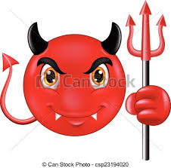

שורש המצווה- ההסבר, הטעם למצווה הזו- המשך
לכן אתה ראה גם ראה, מה מלאכתך ועסקך, כי אחריהם תמשך ואתה לא תמשכם.
ואל יבטיחך יצרך לומר, "אחרי היות לבי שלם ותמים באמונת אלהים, מה הפסד יש כי אתענג לפעמים בתענוגי אנשים, בשווקים וברחובות, להתלוצץ עם הלצים, ולדבר צחות, וכיוצא באלו הדברים שאין מביאין עליהן אשמות וחטאות? הלא גם לי לבב כמו הם, קטני עבה ממותניהם, ומדוע ימשכוני הם אחריהם?
אל בני, השמר מפניהם, פן תלכד ברשתם!! רבים שתו מתוך כך כוס תרעלתם, ואתה את נפשך תציל.

Slide 10
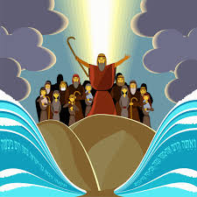
שורש המצווה- ההסבר, הטעם למצווה הזו- המשך
ואחר דעתך זה,
אל יקשה עליך מעתה ריבוי המצות בעניין זכירת נסי מצרים, שהם עמוד גדול בתורתנו, כי ברבות עסקינו בהם, נתפעל אל הדבר, כמו שאמרנו.

Slide 11
דיני המצווה- ההלכות שנלמדות מהמצווה
דיני המצוה כגון שובר עצם ממנו, אפילו אחר זמן אכילתו, (= מה הדין של מי ששבר עצם של קרבן לא תוך כדי המצווה אלא אחריה)
ודין אם יש כזית בשר עליו מה דינו, (מה ההגדרה של העצם שאסור לשבור? רק אם יש עליה כזית בשר)
ודין הסחוסים וגידים הרכים שסופם להתקשות, (מה הדין עם דברים אחרים שהם לא בדיוק עצמות? )
ויתר פרטיו מבוארים בפסחים.

Slide 12

למעשה- מתי עושים אותה, היכן היא נוהגת את מי היא מחייבת ומה העונש.
ונוהגת בזכרים ובנקבות
בזמן הבית (רק כשבית המקדש בנוי...כי רק אז יש קרבנות )
ועובר עליה ושבר עצם בפסח טהור* — לוקה. (העונש הוא מלקות- מכיוון שזו מצוות לא תעשה)
*פסח טהור- קרבן פסח שמוקרב בזמן בביהמ"ק כשהציבור טהור. האידיאל.

